Slide 1
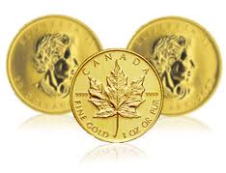
確 率(６／９)
硬貨を２枚、３枚投げるときの確率

Slide 2
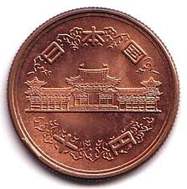
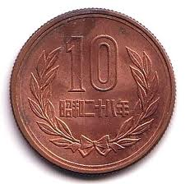
10円硬貨2枚を同時に投げるとき、
１枚は表で１枚は裏になる確率を求めなさい。
表
裏

Slide 3
10円硬貨2枚を同時に投げるとき、
すべての出方の場合は？
A
B
表
表
表
裏
裏
表
裏
裏

Slide 4
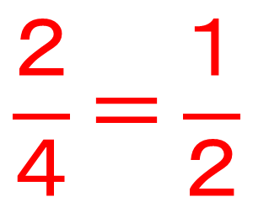
表を○、裏を×として、樹形図で表すと…
A
B
○
○
×
４通り
○
×
×
$$\frac{２}{４}＝\frac{１}{２}$$
１枚が表で１枚が裏
になる場合は…
２通り

Slide 5
２枚を同時に投げるとき、
２枚とも表になる確率を求めなさい。

Slide 6
３枚を同時に投げるとき、
少なくとも２枚は表になる確率を求めなさい。

Slide 7
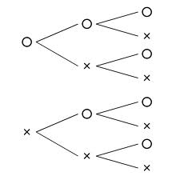
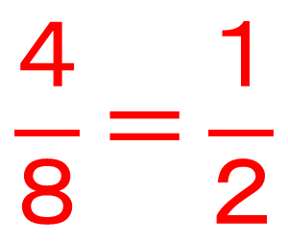
３枚の硬貨をA,B.Cとすると、すべての出方の場合は
８通り
A
B
C
４通り
$$\frac{４}{８}＝\frac{１}{２}$$

Slide 8
教科書の練習問題をする。

